Slide 1


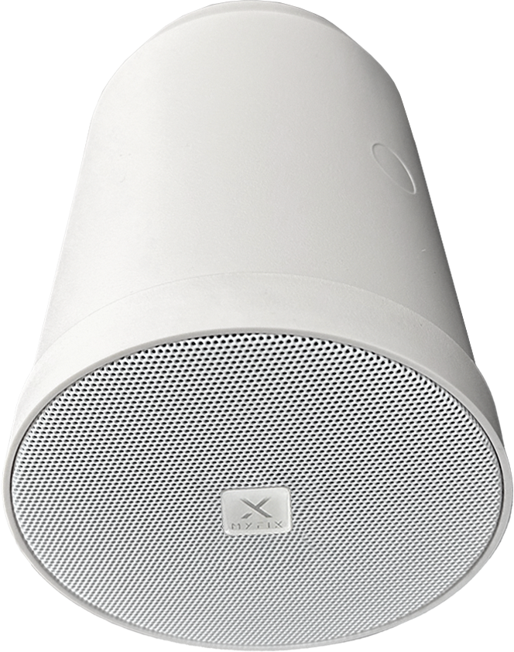

Pendant Ceiling Speaker
PD-20
Professional Full Range Speaker System
FEATURE
6” 유닛의 팬던트 실링 스피커
IP55 등급의 방수기능으로 실내외 전천후 스피커
실내외 카페, 레스토랑, 공원, 전시장 등 다양한 상업공간에서 사용 가능
SPECIFICATION
항목 | 세부내용
Speaker Size | 6" Cone speaker
Power | 20W/10W
Voltage | 100V
Sensitivity | 92dB
Frequency Response | 170-15KHz
Dimension | 170*245mm
Material | ABS Enclosure+Aluminum Grille
Weight | 1.5kg
IP rating | IP55
www.voatek.com
e-mail : voatek@naver.com
Tel : 031-8011-0388

